Slide 1


Stav implementace programu Interreg EUROPE
Praha, 23. června 2016
Pavel Lukeš

Slide 2
Přehled 1. výzva
Termín: 22. červen – 31. červenec 2015
Alokace: 107,5 mil. EUR (1/3 z celkového rozpočtu)
Typ výzvy: Jednokolová výzva
Předloženo: 261
Schváleno: 64

Slide 3
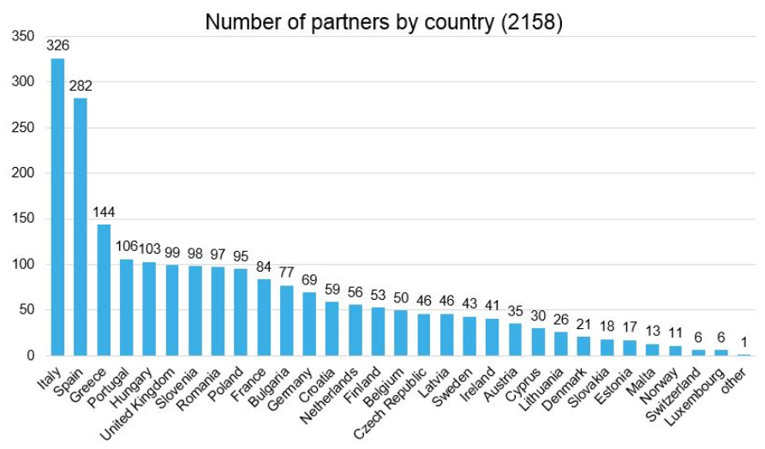
Statistika 1. výzvy
Počty žadatelů v předložených žádostech podle států

Slide 4
Statistika 1. výzvy
Počty schválených žadatelů podle států
64 schválených projektů s 545 partnery

Slide 5
Výsledky 1. výzvy - priority

Slide 6
Výsledky 1. výzvy – projekty s CZ účastí
Z 64 schválených projektů je 11 s CZ účastí

Slide 7
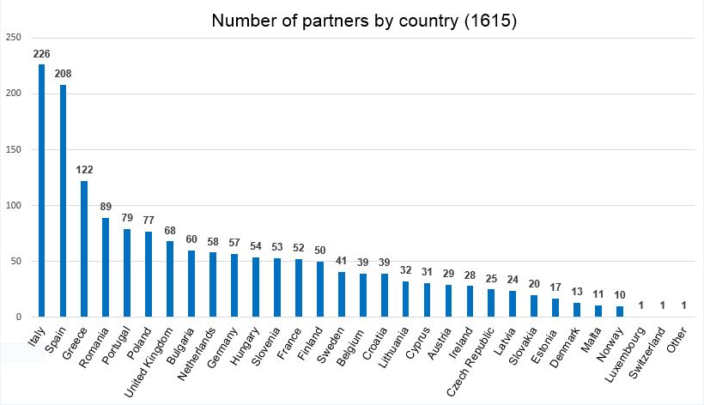
Statistika 2. výzva
Předloženo 211 projektových žádostí

Slide 8
Děkuji za pozornost
Pavel Lukeš
Ministerstvo pro místní rozvoj
51, Odbor Evropské územní spolupráce.
Staroměstské nám. 6
110 15 Praha
kancelář: Letenská 119/3
tel: +420 224 862 331
mob: +420 731 628 149
e-mail: lukpav@mmr.cz

